Slide 1
Метод проектов в образовательной работе детского сада
семинар-практикум для педагогов ДОУ

Slide 2
Цель - сопровождение ребенка в процессе образования и самообразования, развития и саморазвития, поддержка в приобретении и проявлении собственного стиля деятельности, основанная на признании уникальности его образа как ценности
раскрывает индивидуальность ребенка

Slide 3
Метод проектов - новая ведущая педагогическая технология
Проект - отрезок жизни группы, в процессе которого и дети и взрослые совершают увлекательную поисково-познавательную творческую работу (а не участие детей под руководством взрослого в серии игр или занятий).
Дает возможность реализовать ребенку свои идеи!
Главная педзадача - предоставление детям возможности проявлять инициативу, наращивать способность к осознанному ответственному выбору, самореализации в выбранной деятельности и на этой основе приобретать и проявлять ключевые компетентности.

Slide 4
Основные формы педагогических действий
моделирование РППС
демонстрация конструктивных моделей поведения
обучение в процессе совместной деятельности
наблюдение
педагогическая поддержка самостоятельной деятельности детей

Slide 5
Основные компоненты метода проектов
Обязательное обсуждение будущей темы вместе с детьми
Уточнение того, что дети знают - хотят узнать - предполагают сделать, для того чтобы узнать. Обязательное ведение записей высказываний детей печатными буквами.
Совместное планирование взрослыми и детьми содержания и действий по проекту, ведение записей идей детей с указанием имен.
Подготовка и постоянное пополнение взрослыми предметно-развивающей среды (ресурсное обеспечение проекта. Ежедневная презентация ресурсов.
Внимательное отношение к ежедневным результатам работы по проекту и всемерное использование “продукции” для обеспечения активных действий следующего дня.
Внимательное отношение к тем детям, которые включились в проект позже других.
Взрослым нужно учится доверять детям и не вмешиваться в их действия, когда это не угрожает их жизни и здоровью, не наносит ущерба имуществу.
Ребенок имеет право не включатся в общий проект.

Slide 6
модель трех вопросов
Дети знают | Дети хотят узнать | Что можно сделать, чтобы узнать
Муравьи - это насекомые (Лиза) | Куда они все время идут (Лиза) | Посмотреть (Лиза)
Они очень маленькие (Варя) | Как построили свой муравейник (Олег) | Узнать у взрослых (Варя)
Бывают даже дома (Олег) | С кем они дружат (Варя) | Посмотреть в книжке или спросить у тех, кто знает (Олег)
Живут в муравейнике (Ася)
Как увидеть проект в группе?

Slide 7
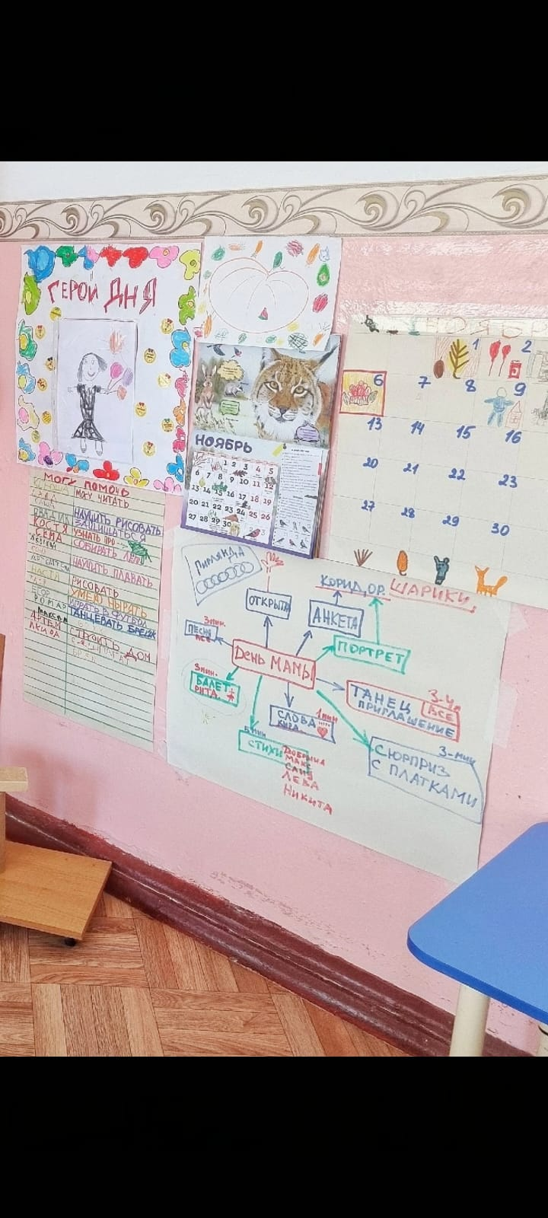
План работы, выработанный совместно детьми и взрослыми
Как ув
Как увидеть проект в группе?

Slide 8
“Продукция”, отражающая действия детей
надписи
картинки
фотографии
рисунки
схемы
поделки
книжки-самоделки
и пр.
Как увидеть проект в группе?

Slide 9
Технология организации образовательного процесса
Технология работы с детьми основывается на:
выявлении субъектного опыта ребенка;
предоставлении права выбора в условиях разнообразия возможностей;
самостоятельности детей.
Создать необходимые условия, наблюдать за детьми, при необходимости помочь им организовать деятельность, определить какая помощь нужна каждому ребенку для того, чтобы он продвинулся в своем развитии!

Slide 10
Технология организации образовательного процесса
Дневной цикл “План-дело-анализ”
утренний групповой сбор, на котором осуществляется выбор темы и планирование видов деятельности,
индивидуальная или совместная деятельность в Центрах активности,
итоговый сбор.
Общая длительность дневного цикла 1,5 - 2 часа

Slide 11
практическое задание
Составить план работы по проекту
для педагогов

Slide 12
Творческих успехов!

